Slide 1
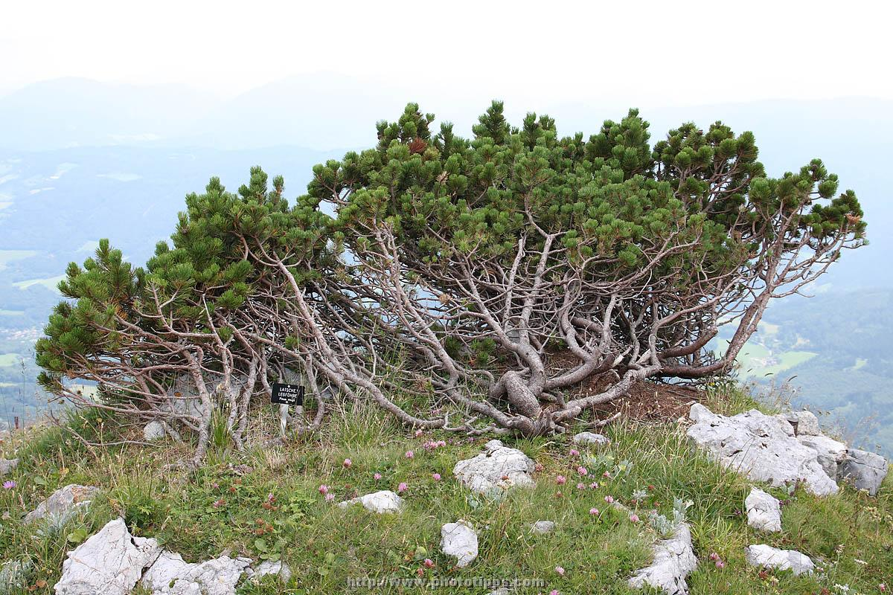
ГОЛОСЕМЕНИЦЕ

Slide 2
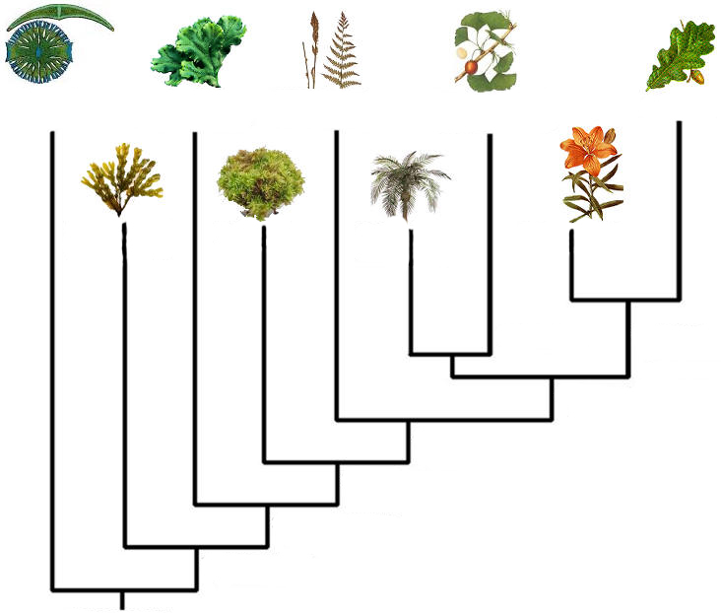
ЦАРСТВО БИЉАКА
МАХОВИНЕ
ПАПРАТИ
ГОЛОСЕМЕНИЦЕ
СКРИВЕНОСЕМЕНИЦЕ
АЛГЕ
ЦИКАСИ
Са којом групом биљака цикаси и голосеменице имају заједничке претке?
ПРЕДАК

Slide 3
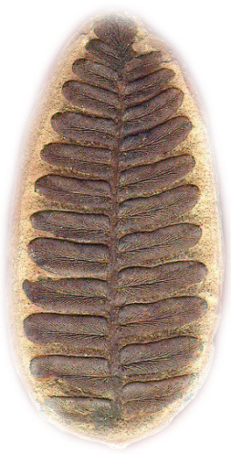
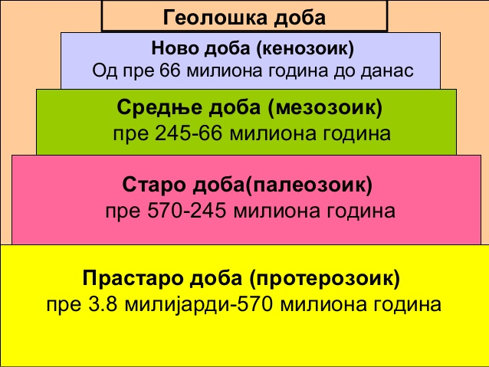
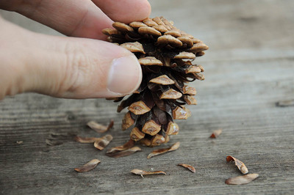
Голосеменице
Голосеменице су стара група биљака које су се појавиле у палеозоику, доласком суве климе. Научници тврде да су се голосеменице развиле од папратница које су уместо спора имале семе.
Фосилизован остатак дрвенасте папрати.
Зашто се ова група зове голосеменице?
Пре колико милиона година су се појавиле прве голосеменице?

Slide 4
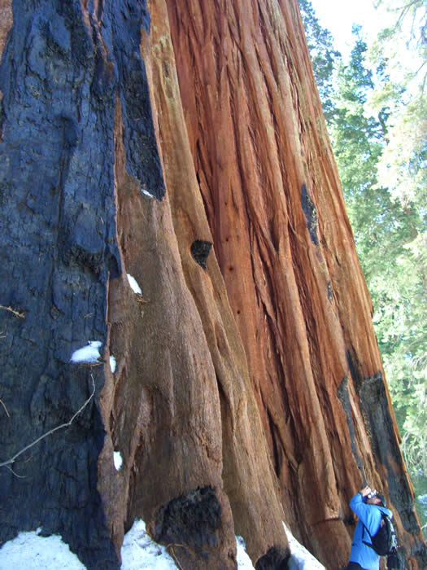
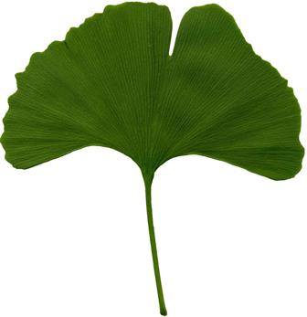
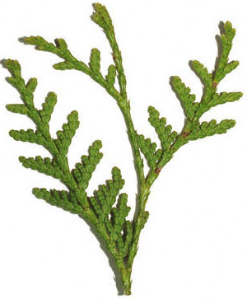
Голосеменице су дрвенасте, копнене биљке.
Најчешће расту као дрвеће или жбунови до џиновских форми.
Секвоја
Листови голосеменица
ситни љуспасти
ситни љуспасти
лепезасти
игличасти
Какави су листови код гинка и тује?
Гинко
Туја

Slide 5
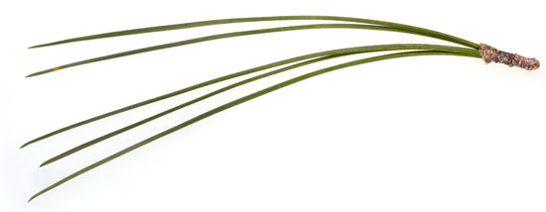
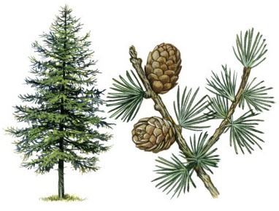
Голосеменице које имају игличасте
листове називају се четинари.
четине врсте бора - Молика
Зашто се већина голосеменица назива и зимзеленим биљкама?
четине врсте бора – Црни бор
Постоје голосеменице код којих лишће опада сваке године, као што су гинко и ариш.
Која врста бора припада боровима петоигличарима?
Ариш

Slide 6
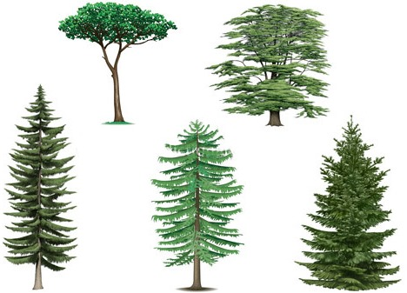
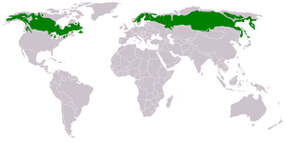
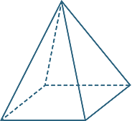
Четинари углавном расту на Северној Хемисфери у субарктичкој зони и заузимају огромна пространства Скандинавије, Русије и Канаде – тајге.
тајге
Пињол
Кедар
Која су два најчешћа облика крошњи код већине четинара?
Ариш
Јела
Смрча

Slide 7
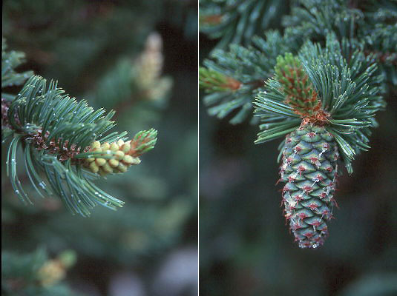
Голосеменице које имају игличасте
листове називају се четинари.
Зашто се већина голосеменица назива и зимзеленим биљкама?
На женским цветовима (у облику шишарки) налазе се плодне и заштитне љуспе. У пазуху плодних љуспи налазе се незаштићени семени замеци.
На мушким цветовима (у облику шишарки или малих реса) налазе се листићи који са доње стране носе поленове кесице са поленовим зрнима.
мушка шишарка
женска шишарка

Slide 8
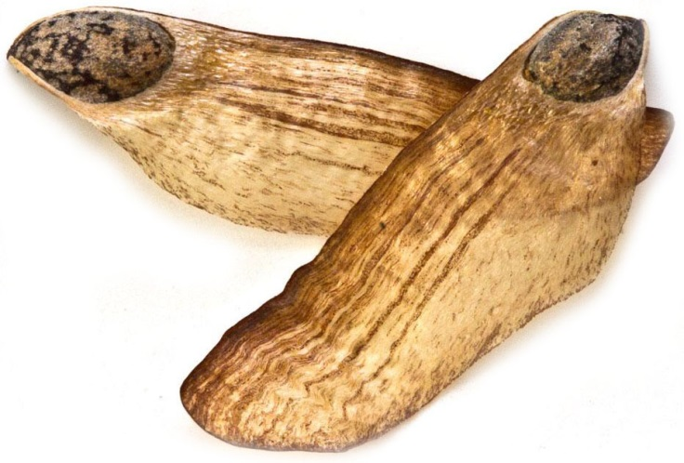
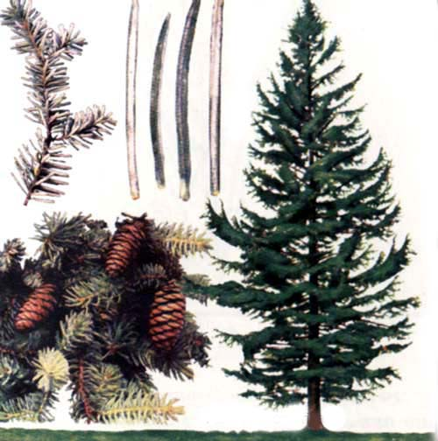
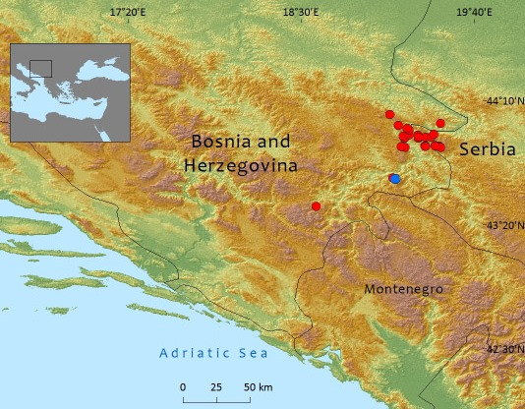
Како се опрашују голосеменице?
Како се расејавају голосеменице?
У нашој земљи живе неколико голосеменица које припадају ендемичним врстама:
муника, молика и панчићева оморика.
Ендемит (од грч. ἔνδημος = локални) је врста која има веома ограничено распрострањење на одређеној територији.
Панчићева оморика
Које је географско распрострањење Панчићеве оморике?

Slide 9
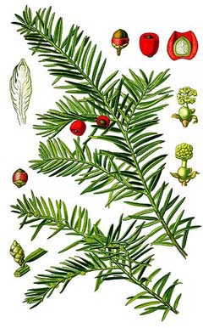
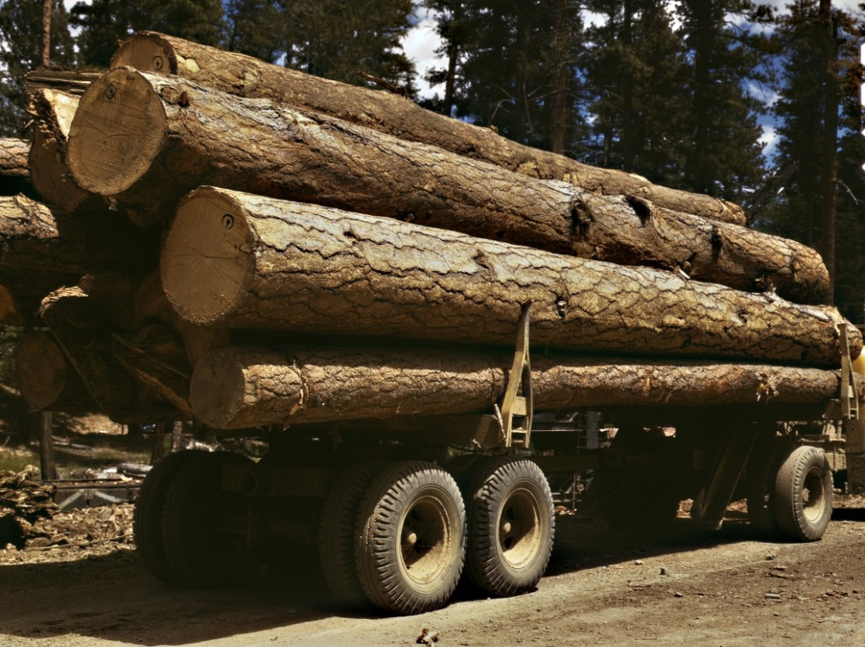
Голосеменице - значај
Четинарске шуме су станишта великог броја животиња.
Од дрвета четина се прави грађа за куће, намештај, папир...
Дрво четинара се користи за добијање смоле, катрана, миришљавих уља, лекова.
Четинарске шуме су велики произвођачи кисеоника.
Лек таксол се добија
од тисе
Тиса

Slide 10
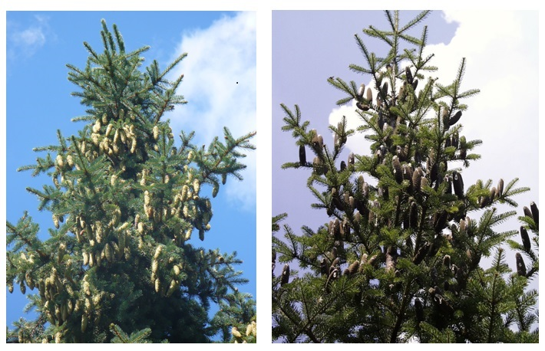
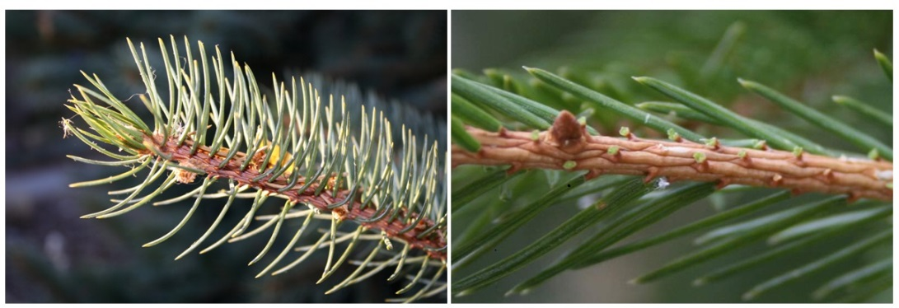
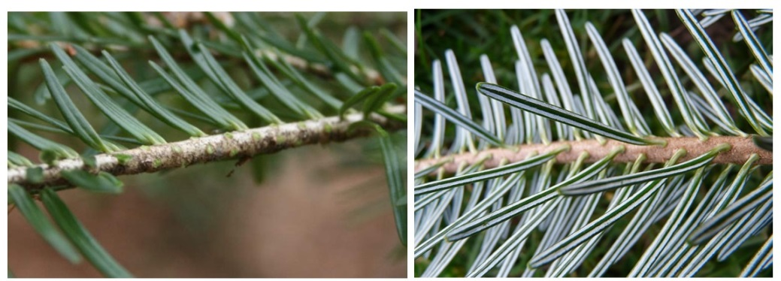
Голосеменице - разноврсност
Смрча
Јела
Ево и задатка за вредне истраживаче.
Проучите пажљиво све фотографије одређених делова биљака и напишите како би разликовали смрчу и јелу.
Гранчица и иглице смрче
Гранчица и иглице јеле

Slide 11
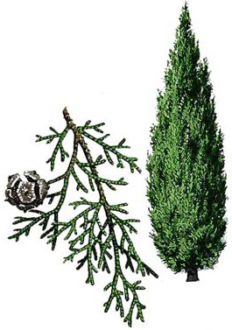
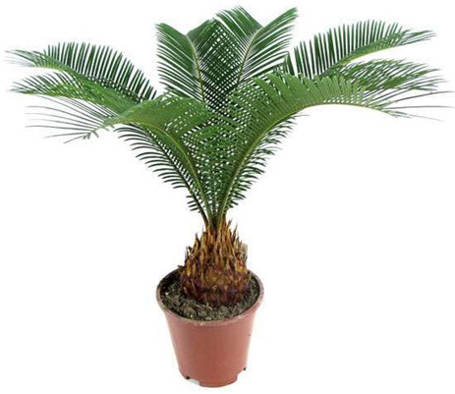
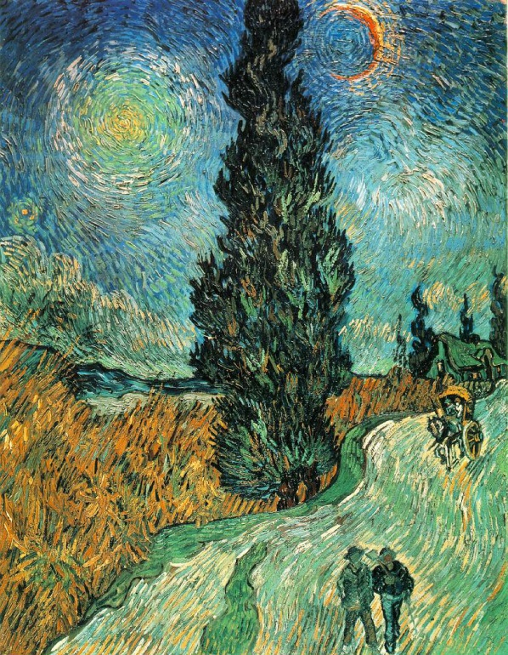
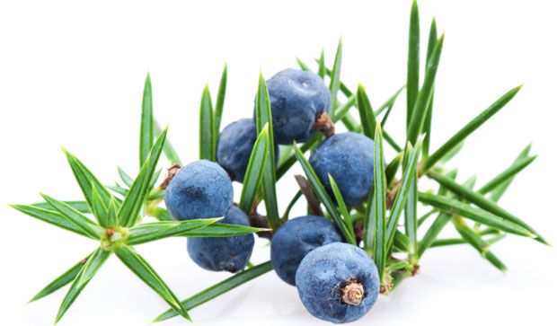
Чемпрес је била једна од тема чувеног холандског сликара Винсент Ван Гога.
Цикаси су голосеменице које по изгледу подсећају на палме.
Цикас
Чемпрес
Клека је од давнина позната као лековита
и зачинска биљка.
Клека

Slide 12
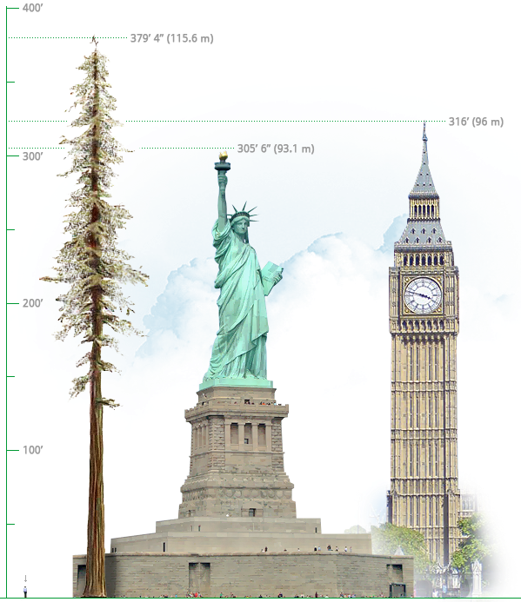
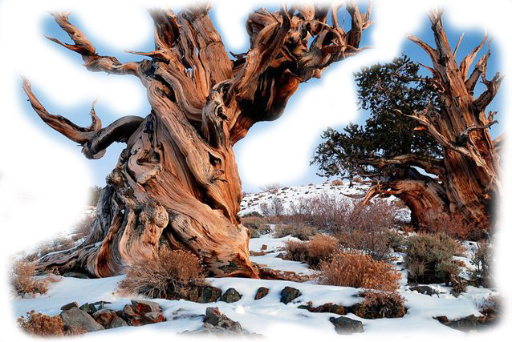
Поједине врсте четинара спадају у највиша дрвећа света.
Бор - метузалем
Међу најстарије дрвеће света спада једна врста бора која расте на Стеновитим планинама
у САД-у.
Обална секвоја

Slide 13
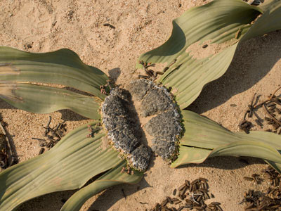
Из ризнице природе
Велвичија је једна од најчуднијих биљака на свету. Ниско стабло је у виду пања са кога израстају само два листа. Листови пузе по подлози, стално расту из основе и могу да нарасту до шест метара. Расте у Намибијској пустињи.

Slide 14
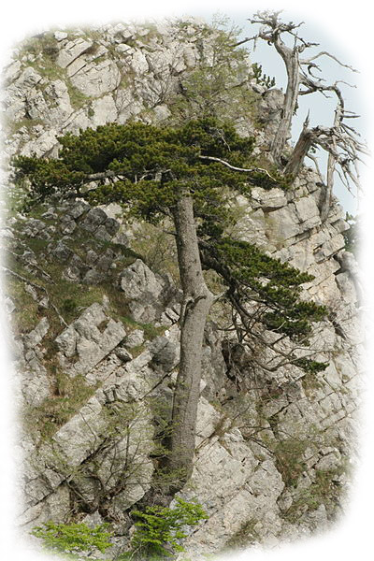
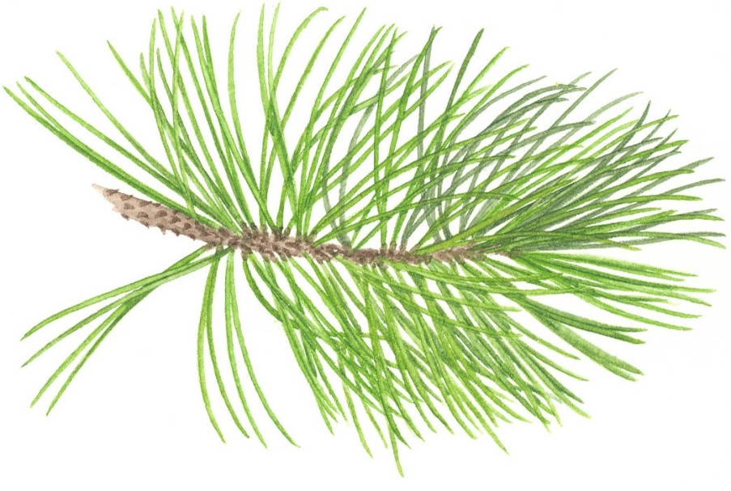
Домаћи задатак
Које врсте четинара расту у Србији?
Пронађите још неку врсту голосеменице коју нисмо поменули и занимљивост везану за њу.
Муника

Slide 15
На немој карти света, уцртајте географско порекло појединих голосеменица као што су: секвоја, гинко, цикас, велвичија, панчићева оморика, тиса, туја...

